Slide 1


Střední odborná škola a Střední odborné učiliště, Hradec Králové, Vocelova 1338, příspěvková organizace
Registrační číslo projektu: | CZ.1.07/1.5.00/34.0245
Číslo DUM: | VY_32 INOVACE_05_B_12
Tematická oblast: | Prvky ústředního topení
Téma: | Článková otopná tělesa 2
Autor: | Ing. Václav Nepokoj
Datum vytvoření: | Listopad 2012

Slide 2
Anotace
Materiál je určen pro studijní obor MIEZ, předmět VYTÁPĚNÍ, inovuje výuku použitím multimediálních pomůcek – prezentace s názornými obrázky a schématy doplněných textem podporujícím výklad učitele.
Metodický pokyn
Materiál používá učitel při výkladu – pro větší názornost a atraktivnost výuky a zároveň jej mohou využívat žáci pro domácí přípravu na výuku.

Slide 3
Článková otopná tělesa - 2
Litinová článková tělesa – hlavní znaky
  Materiál šedá litina, spojovaní článků spojkou s pravolevým G 5/4“ závitem .
  Články jsou spojovány do bloků po deseti kusech.
  Vyrábí se odléváním ve dvou až čtyř sloupkovém provedení.
  Pro zlepšení tepelného výkonu je rozšířená přední plocha a snížen objem vody.

Slide 4
Článková otopná tělesa
  Typové označení – připojovací rozteč x hloubka (h x b)
Notes:
Vysoká životnost

Slide 5
Článková otopná tělesa
Hliníková článková tělesa - hlavní znaky
  Vyrábí se tlakovým litím ze slitin hliníku.
  Články mají malý vodní objem a žebry rozšířenou teplo směnnou plochu.
  Rozšířená přední plocha zvyšuje sálavou složku.
  Malá hmotnost a vysoká životnost .
  Povrchová úprava výrobcem.
Notes:
Vysoká životnost

Slide 6
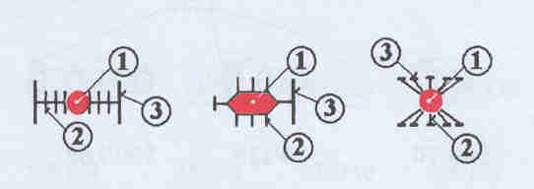
Článková otopná tělesa
  Spojování výrobcem závitovými vsuvkami G1“ nebo G ⁵/₄“.
  Typové označení – připojovací rozteč h
  Průřezy hliníkových článkových těles
Notes:
Vysoká životnost

Slide 7
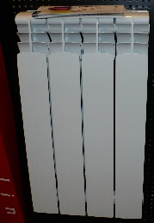
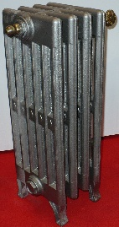
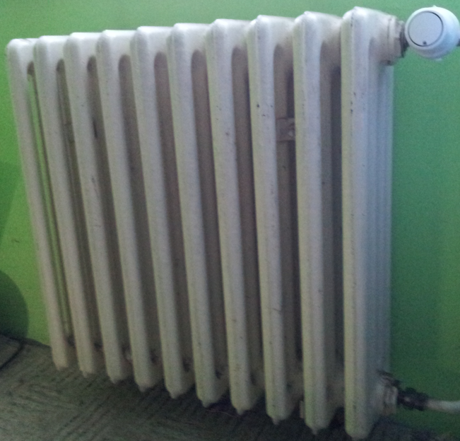
Článková otopná tělesa
Litinové článkové těleso s rozšířenou čelní plochou
Moderní litinové článkové těleso ve stylu retro.
Litinové článkové těleso klasické

Slide 8
Článková otopná tělesa
Kontrolní otázky
Jaké materiály se používají na článková otopná tělesa?
Proč jsou u článkových těles pomalejší reakce při zátopu a regulaci?
Jakou výhodu mají hliníková otopná tělesa proti litinovým?
Porovnej spojování článků u jednotlivých materiálů.
Notes:
Vysoká životnost

Slide 9
Použité zdroje
Stanislav Tajbr Vytápění. Praha 2003 Sobotáles ISBN 80-85920-96-4
Pokud není uvedeno jinak, je použitý materiál z vlastních zdrojů.
Notes:
ko

